Slide 1
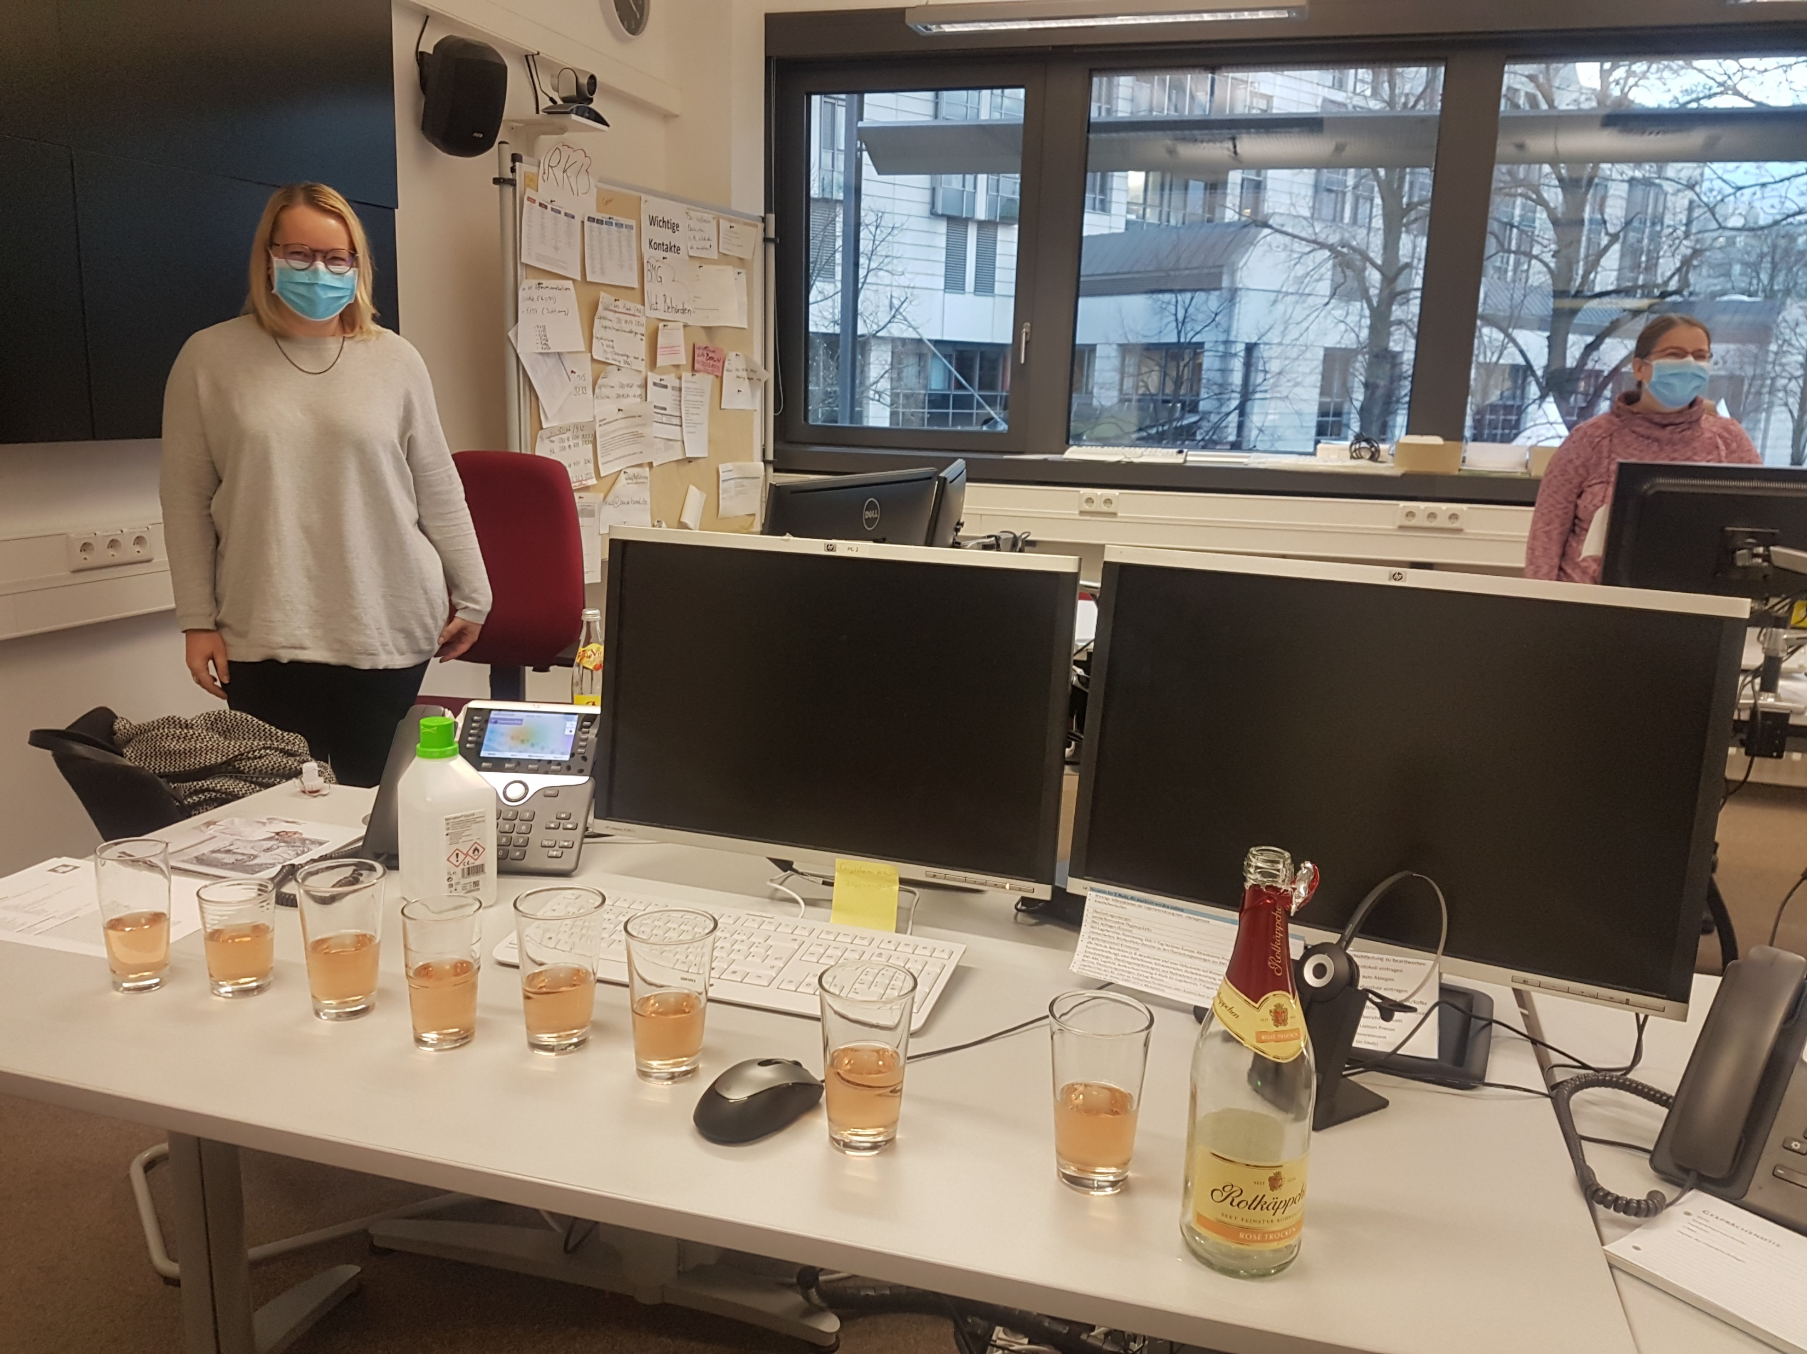
Lagezentrums Review

Slide 2
Agenda
Begrüßung
Kuriositäten aus dem Lagezentrum ☺
Zahlen, Daten, Fakten aus dem Lagezentrum
Ehrung „Topschichtler“ des Lagezentrums
Ausklang
Notes:
- Begrüßung (ca. 2 min)
- Kuriositäten aus dem Lagezentrum - Teil 5 (13 min)
- Zahlen, Daten, Fakten aus dem Lagezentrum (5 min)
- Ehrung Top Mitarbeitende des Lagezentrums (25 min)
- Abschied (5 min)

Slide 3
Kuriositäten aus dem Lagezentrum
- the last and final part 5 -

Slide 4
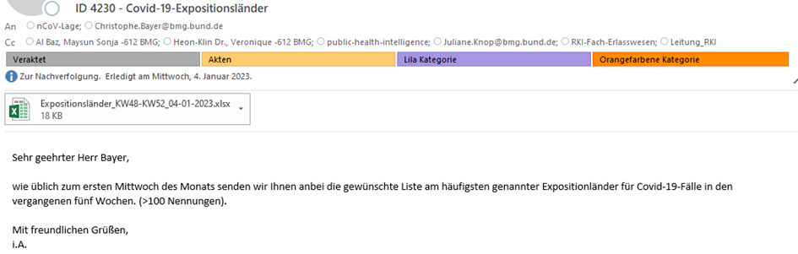
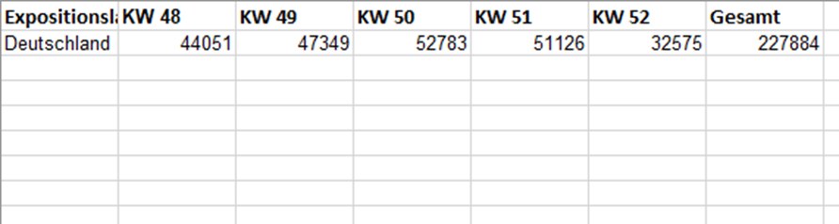
Expositionsländer

Slide 5
Auszug einer IFG Anfrage
Sehr geehrte Beamtinnen und Beamten im BMG,
ja – Schande über mich, Käptn Welpe! Als Nicht-medizinisches Fachpersonal für monoklonale Antikörper-Nicht-Verabreichungen ist mir leider erst jetzt bei meinen ausführlichen Recherchearbeiten aufgefallen das das bereits in meinem Anträgen vom 5.3.2022 erwähnte RKI Dokument „Gabe SARS-CoV-2-spezifischer monoklonaler Antikörper - Hinweise von STAKOB und Fachgruppe COVRIIN für Ärztinnen und Ärzte“ grundlegend falsche und somit potentiell lebensgefährdende Hinweise enthält
Hiermit stelle ich Antrag auf
(RKI) SOFORTIGE Änderung der vom RKI bereitgestellten Informationen im Dokument
….
  da nicht vorauszusetzen ist das Ärzte ihre kostbare Zeit damit verschwenden z.B. Änderungsdaten etc. zu verfolgen ist
    (RKI)dann SOFORT ein ständiger prominenter Hinweis auf die Änderung (2.5) auf der gleichen Webseite anzubringen auf der dieses Dokument (2.1) zum Download angeboten wird
    (RKI)dann SOFORT ein prominenter Hinweis auf die Änderung (2.5) der Startseite des RKI anzubringen für einen Zeitraum der mindestens dem entspricht wie lange die falsche Information durch das RKI zum Download angeboten wurde
2.7 (RKI) sollte sich das BMG dazu entscheiden ein neues inhaltlich korrektes und somit lebensrettendes Dokument zu erstellen um das Alte (2.1) zu ersetzen ist mit den Punkten 2.6.1 und 2.6.2 analog zu verfahren da sich deren Begründung 2.6 dadurch nicht wirklich grundlegend ändert.

Slide 6
Auszug einer IFG Anfrage
Hiermit beantrage ich, dass
  der Bundesgesundheitsminister Dr. Karl Lauterbach über obigen Antrag (2) informiert wird um höchstpersönlich sicherstellen zu können das dieser fachlich korrekt umgesetzt wird.
  ….
  für den Fall das mein dritter Antrag negativ beschieden wurde und/oder die Bundestagsabgeordneten die die Drucksache 20/899 eingebracht haben nicht wie beantragt informiert wurden, fordere ich jeden diesen Text bearbeitenden Beamten hiermit ausdrücklich auf, auch für den Fall das nicht „zeitnah ermittelt“ werden kann ob die hier (6.4) vorher aufgeführten Voraussetzungen erfüllt werden
  den Bundesgesundheitsminister Dr. Karl Lauterbach über das Vorhandenseins meiner drei Anträge vom 5.3.2022 sowie dieses Schreiben PERSÖNLICH zu informieren damit dieser dann die Missstände aufklären und abstellen kann: (auf „gut Deutsch“) die Exekutive – hier das BMG - verarscht die sie überwachende Legislative, den Preis dafür zahlt der Bürger mit seinem Leben!?!
….
  mit Punkt 6.5 wird sichergestellt das Dr. Karl Lauterbach endlich (!), nachweisbar (!!) von der geradezu über-erfolgreichen Behandlungsmöglichkeit mit monoklonalen Antikörpern erfährt. Tatsächlich ist er ja der Bevölkerung eher als „Karlchen vom TV“ das u.a. irrwitzige Impfpropaganda betreibt denn als „monoklonaler Antikörper Karl“ bekannt

Slide 7

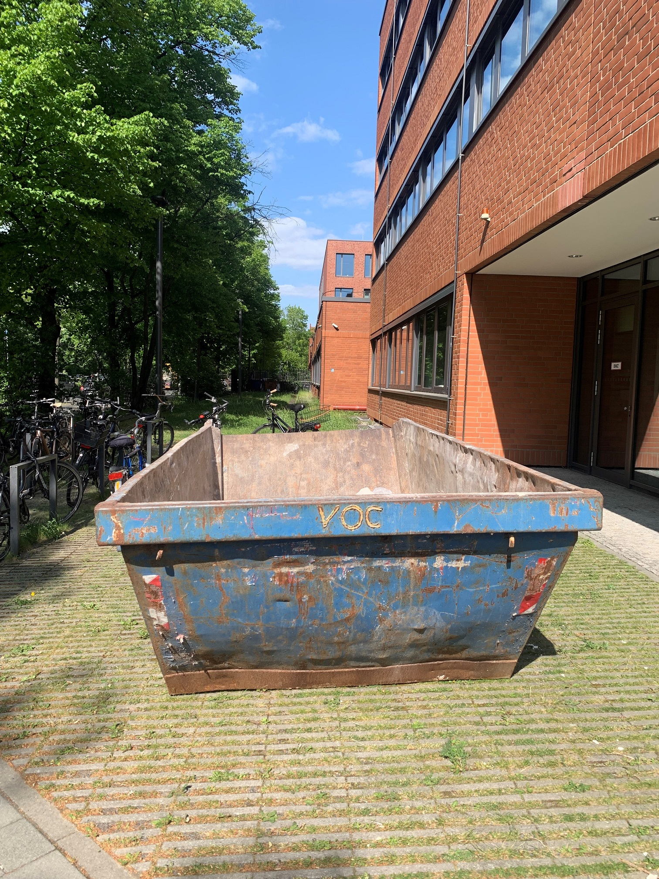

RKI-intern
Betreff: Schaade heute nicht im RKI
Liebe Kolleginnen und Kollegen,
ich bin heute sympathisch und bleibe zu Hause.
[…]
Danke, Gruß
LS

Slide 8
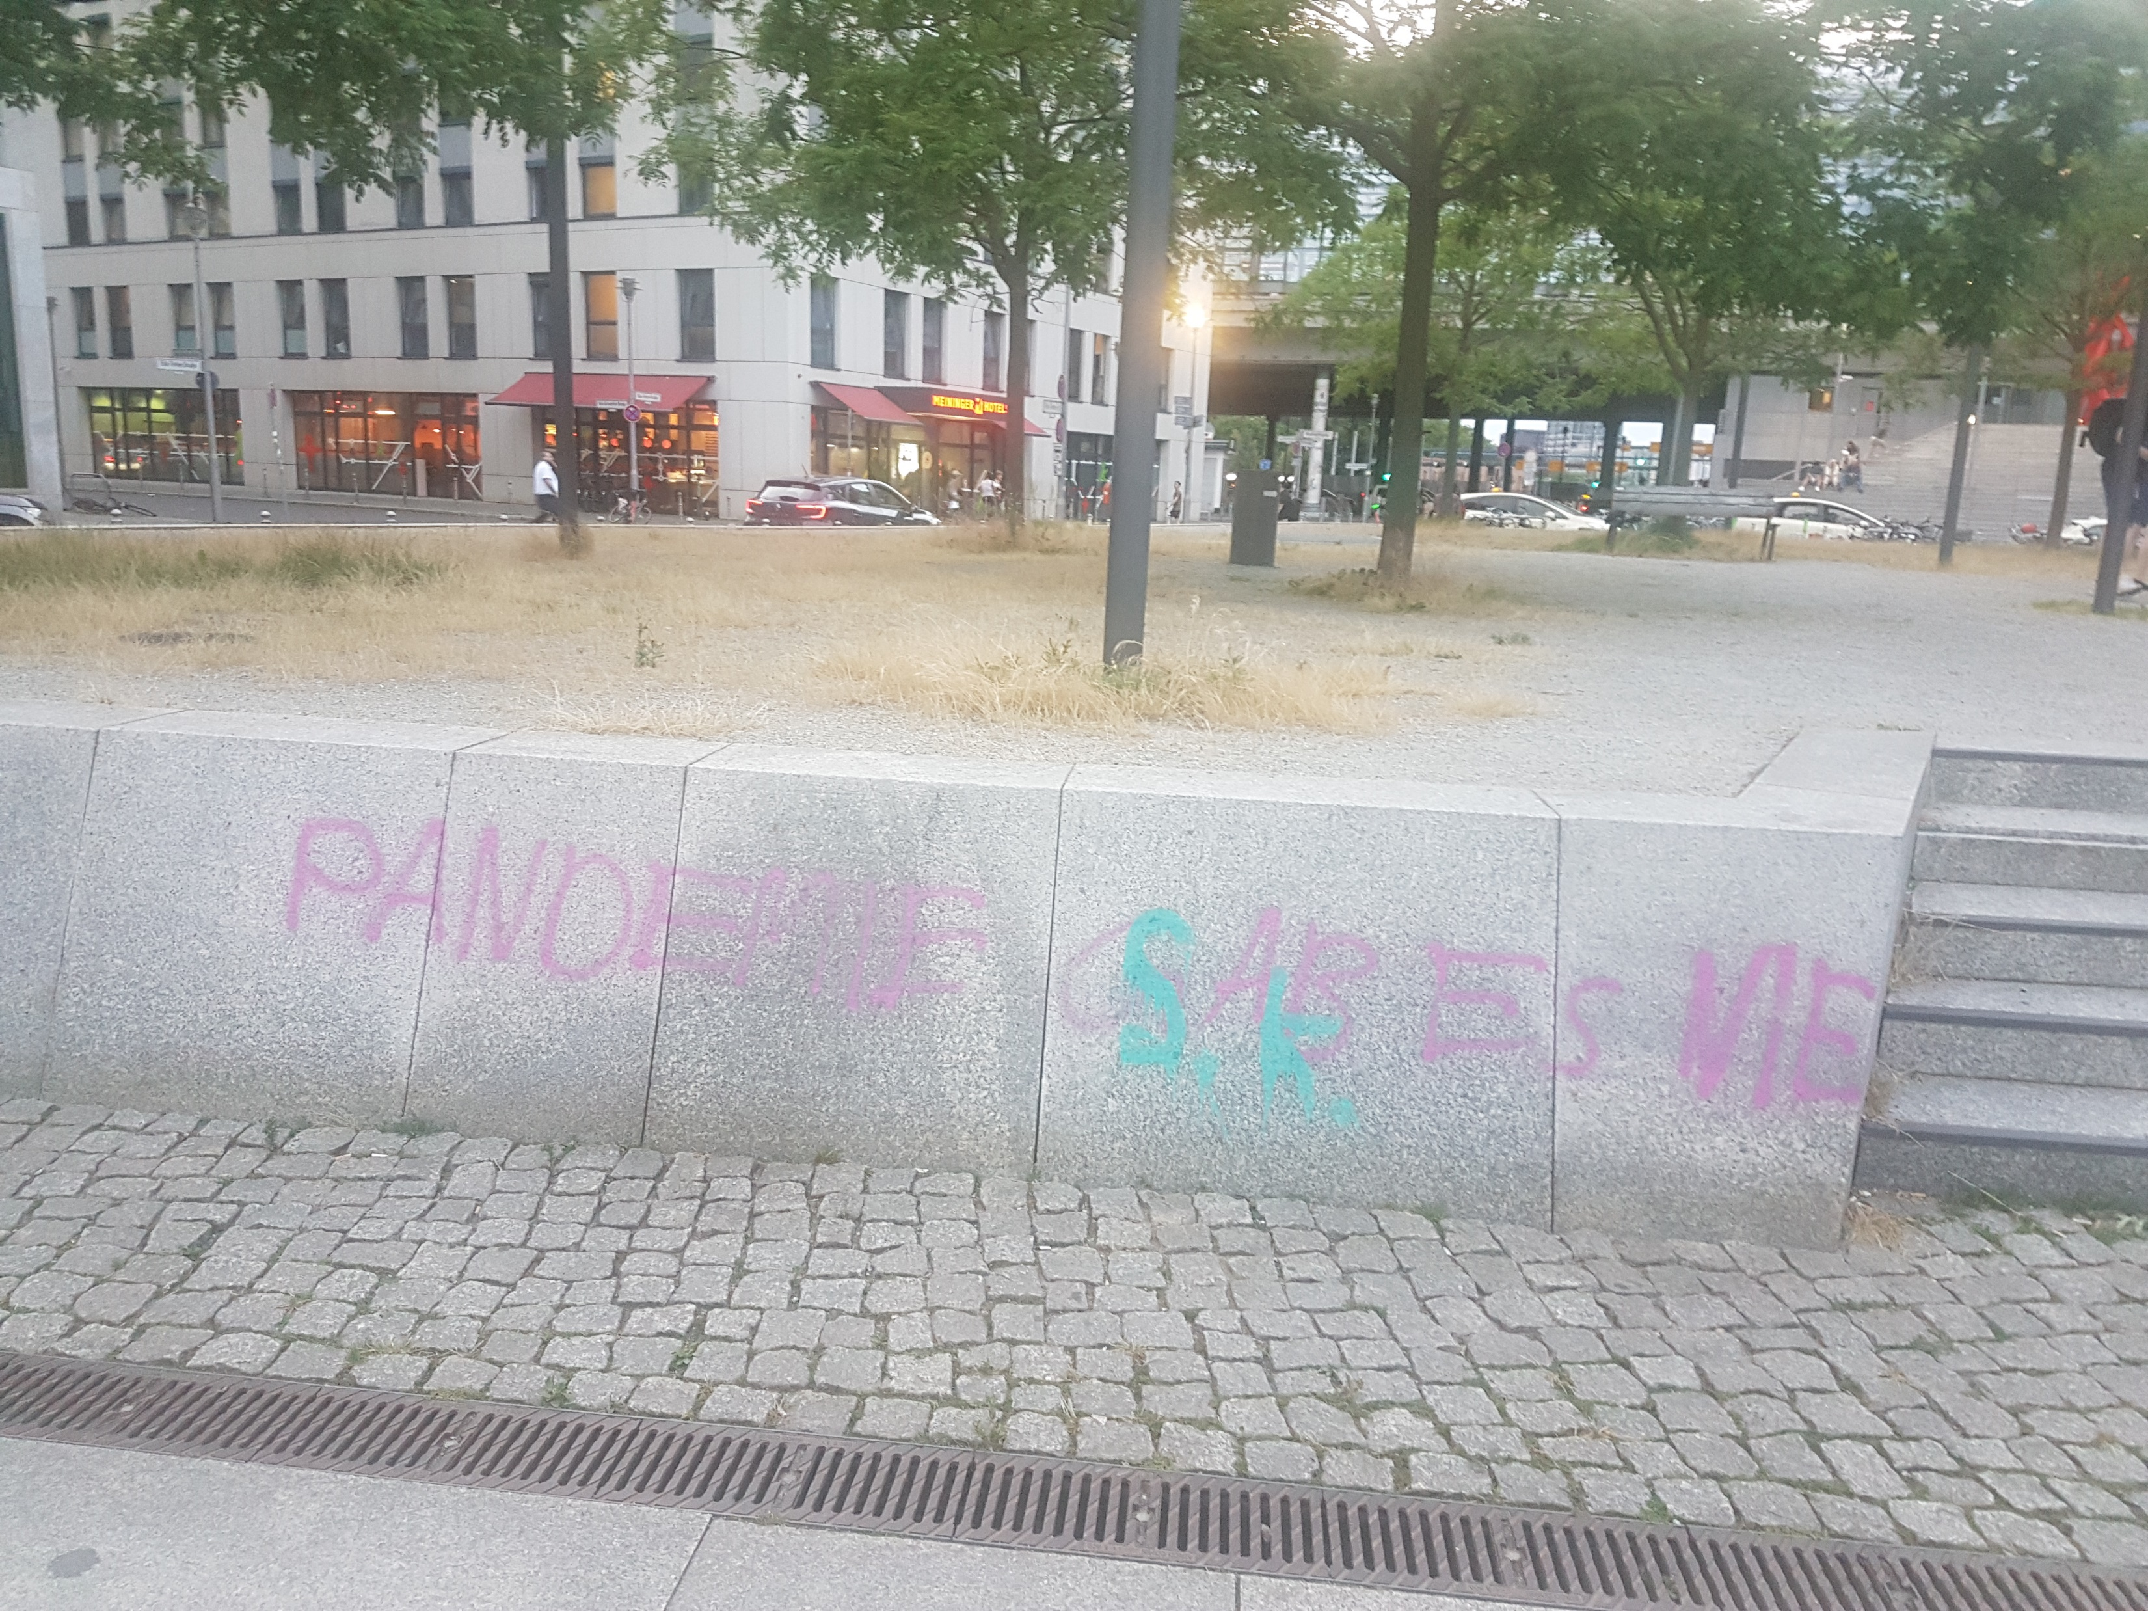

Slide 9
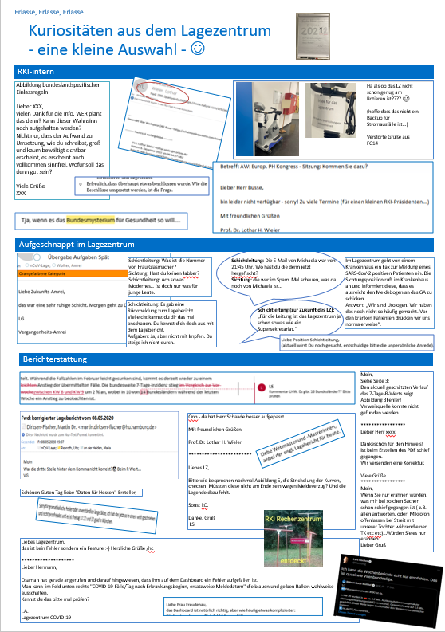
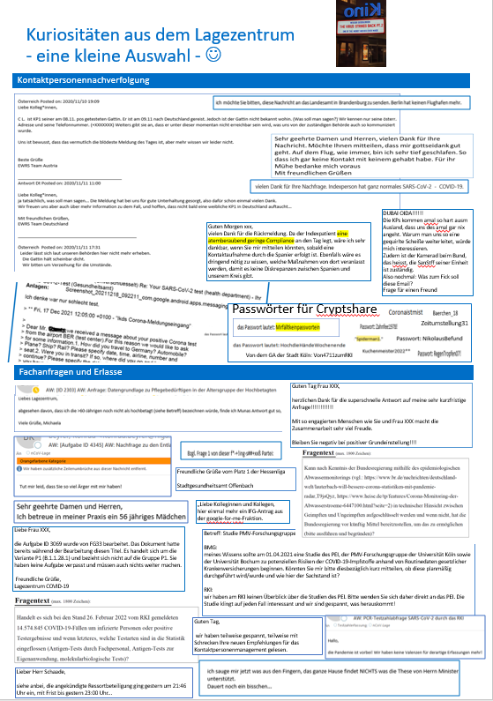
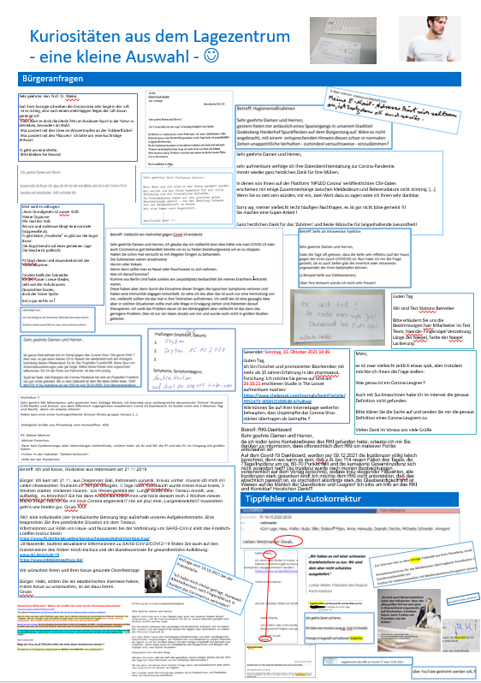
Kuriositäten aus dem Lagezentrum
- best of -

Slide 10
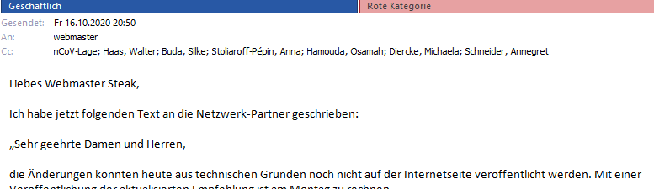
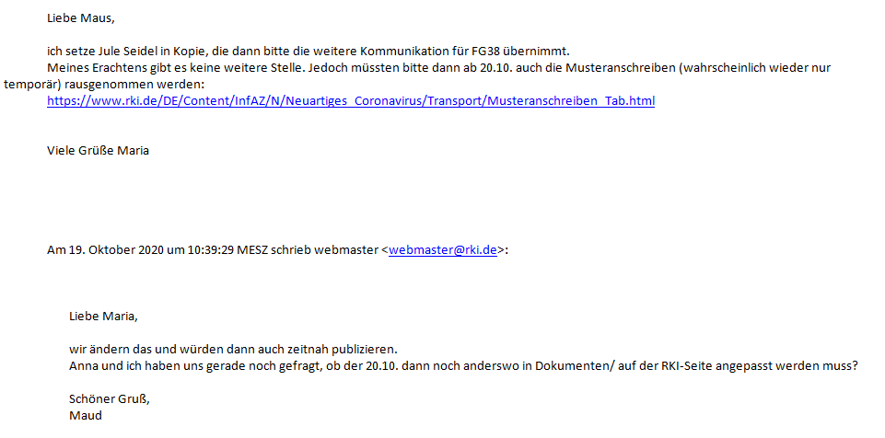
Tippfehler und Autokorrektur…

Slide 11
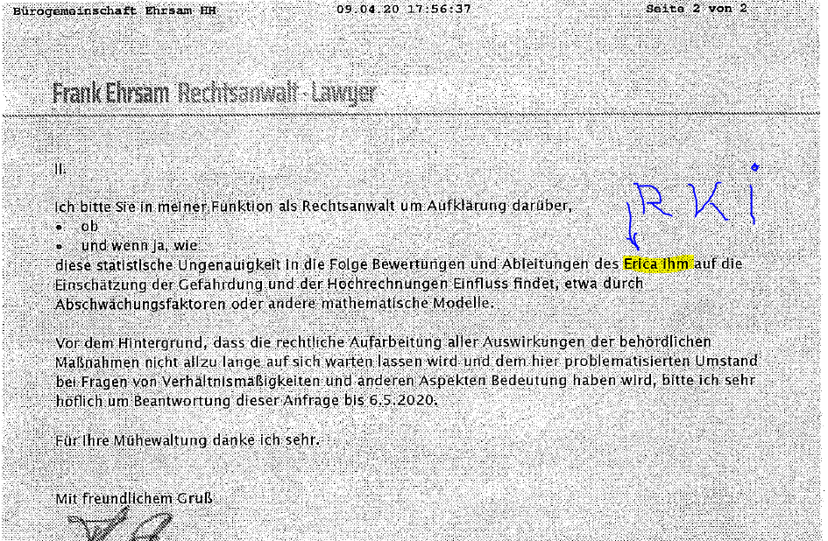
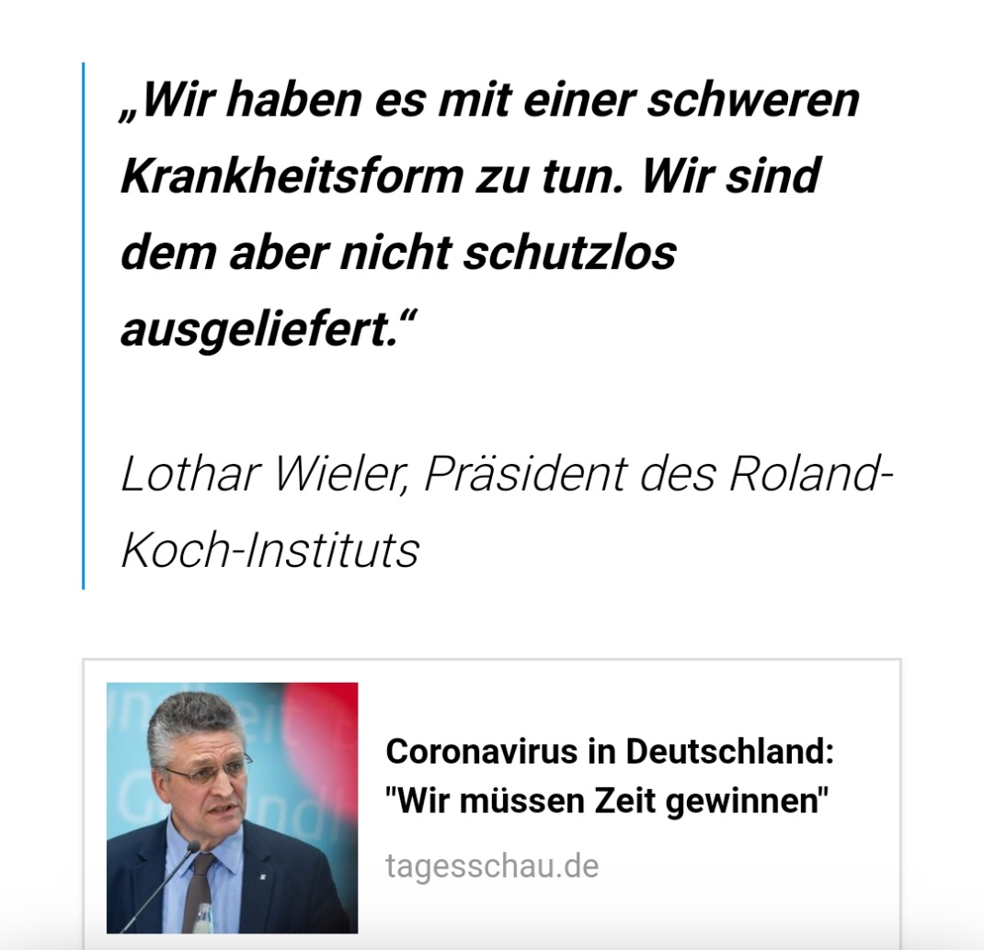

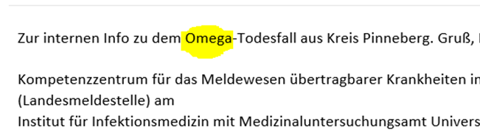

Tippfehler und Autokorrektur… - auch bei anderen ;)

Slide 12
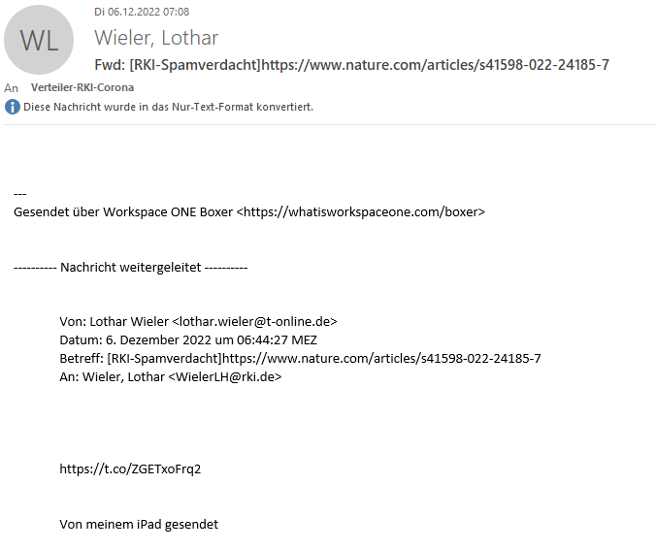
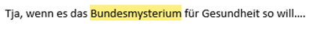
RKI-intern
Abbildung bundeslandspezifischer Einlassregeln:
Lieber XXX,
vielen Dank für die Info. WER plant das denn? Kann dieser Wahnsinn noch aufgehalten werden?
Nicht nur, dass der Aufwand zur Umsetzung, wie du schreibst, groß und kaum bewältigt sichtbar erscheint, es erscheint auch vollkommen sinnfrei. Wofür soll das denn gut sein?
Viele Grüße
XXX
Im Lagezentrum geht von einem Krankenhaus ein Fax zur Meldung eines SARS-CoV-2 positiven Patienten ein. Die Sichtungsposition ruft im Krankenhaus an und informiert diese, dass es ausreicht den Meldebogen an das GA zu schicken.
Antwort: „Wir sind Urologen. Wir haben das noch nicht so häufig gemacht. Vor den kranken Patienten drücken wir uns normalerweise“.

Slide 13
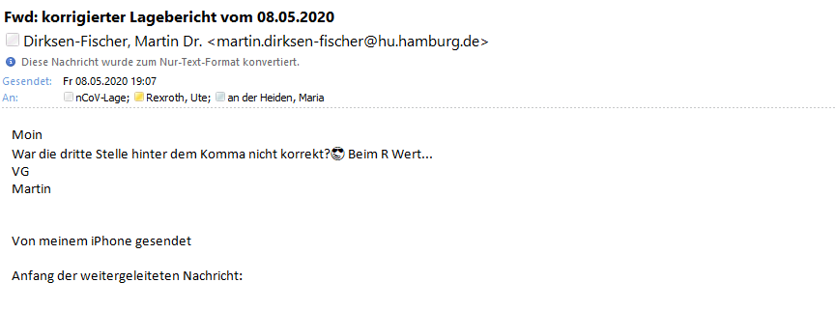

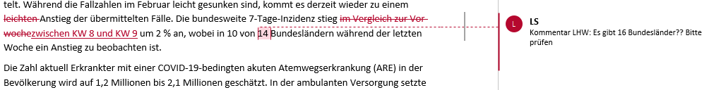
Berichtserstattung

Slide 14
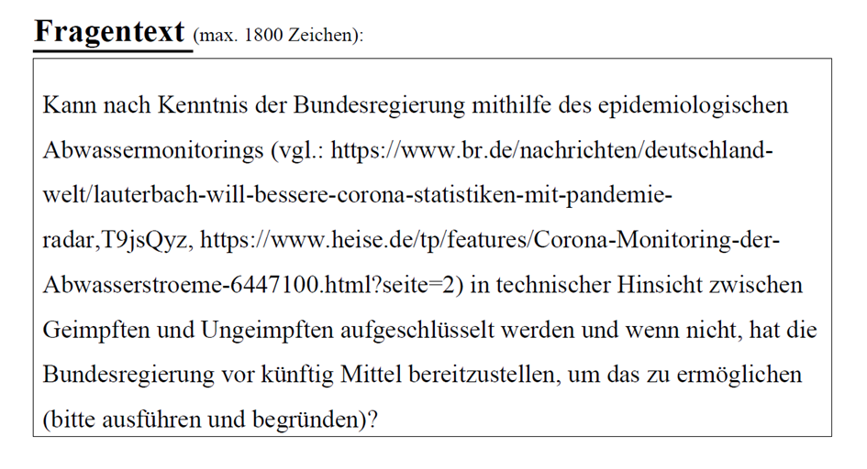
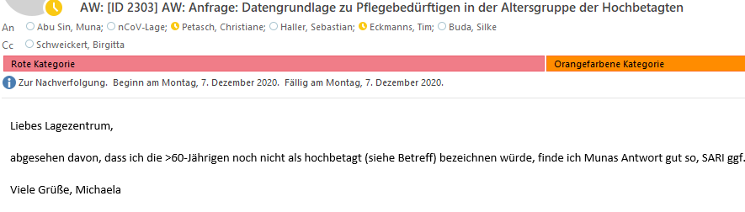
Aufgaben, Aufgaben, Aufgaben…
Liebes P1-Team,
die Aufgabe ID 3069 wurde von FG33 bearbeitet. Das Dokument hatte bereits während der Bearbeitung diesen Titel. Es handelt sich um die Variante P1 (B.1.1.28.1) und bezieht sich nicht auf die Gruppe P1. Sie haben keine Aufgabe verpasst und müssen auch nichts weiter machen.
Freundliche Grüße,
Lagezentrum COVID-19

Slide 15
Aufgaben, Aufgaben, Aufgaben…
Betreff: Studie PMV-Forschungsgruppe COVID-19-Impfstoffe
Sehr geehrte Damen und Herren,
meines Wissens sollte am 01.04.2021 eine Studie des PEI, der PMV-Forschungsgruppe der Universität Köln sowie der Universität Bochum zu potenziellen Risiken der COVID-19-Impfstoffe anhand von Routinedaten gesetzlicher Krankenversicherungen beginnen. Könnten Sie mir bitte diesbezüglich kurz mitteilen, ob diese planmäßig durchgeführt wird/wurde und wie hier der Sachstand ist?
Über eine Rückmeldung bis Montag, 14.00 Uhr, würde ich mich freuen.
Herzlichen Dank und freundliche Grüße
Sehr geehrter Herr XXX,
wir haben am RKI keinen Überblick über die Studien des PEI. Bitte wenden Sie sich daher direkt an das PEI. Die Studie klingt auf jeden Fall interessant und wir sind gespannt, was herauskommt!
Viele Grüße
i.A.

Slide 16
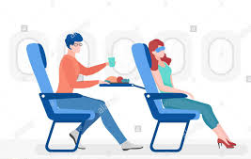
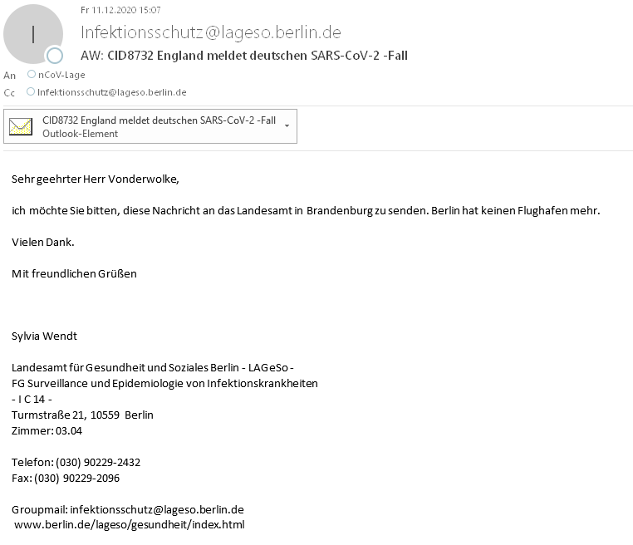
KoNa
Sehr geehrte Damen und Herren, vielen Dank für Ihre Nachricht. Möchte Ihnen mitteilen, dass mir gottseidank gut geht. Auf dem Flug, wie immer, bin ich sehr tief geschlafen. So dass ich gar keine Kontakt mit keinem gehabt habe. Für ihr Mühe bedanke mich voraus
Mit freundlichen Grüßen

Slide 17
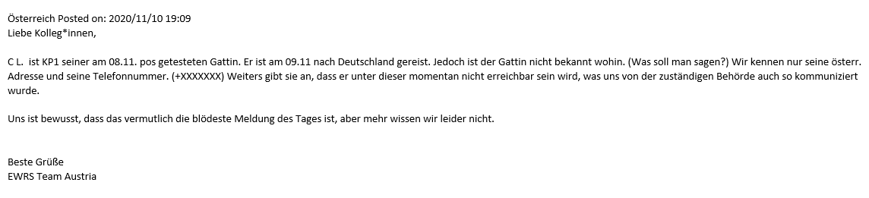
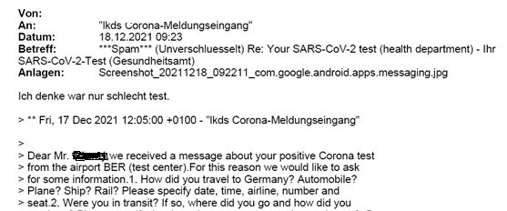
KoNa

Slide 18
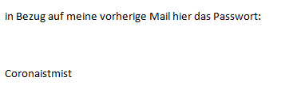

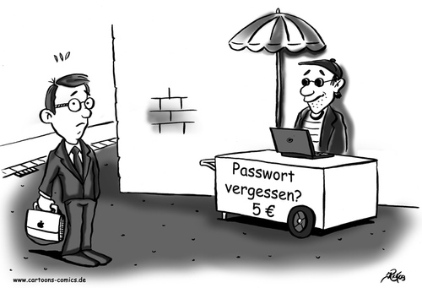
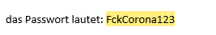
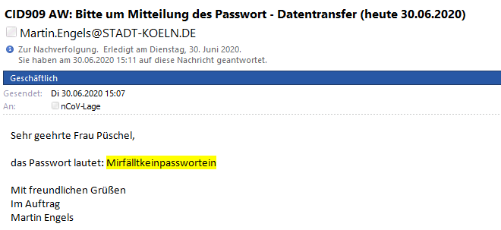
Kreative Passwörter ☺

Slide 19
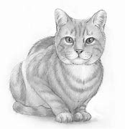
Corona und Katzen
Betreff: Ich und Katze, Rückreise aus Indonesien am 21.11.2019
Ich kam am 21.11. aus Despenser, Bali, Indonesien zurueck. In kurz vorher musste ich mich mit vielen chinesischen Touristen im Tempel drängeln. 3 Tage nach Rueckkunft wurde meine Katze krank, 3 Wochen starker, trockener Husten. Ein Rhoentgenbild der Lunge wurde beim Tierarzt erstellt, war, auffaellig, ev.bronchtis? Sie hat dann Antibiotika bekommen und hatte danach noch 3 Wochen niesen. Meine Frage: hab ich sie mit covir Corona angesteckt? Hat sie jetzt eine, Lungenkrankheit? Inzwischen geht's uns beiden gut. Gruss XXX
Sehr geehrte Frau XXX,
eine individuelle (tier-)medizinische Beratung liegt außerhalb unseres Aufgabenbereichs. Bitte besprechen Sie Ihre persönliche Situation mit dem Tierarzt.
Informationen zur Rolle von Haus- und Nutztieren bei der Verbreitung von SARS-CoV-2 stellt das Friedrich-Loeffler-Institut bereit:
https://www.fli.de/de/aktuelles/tierseuchengeschehen/coronavirus/
Umfassende, laufend aktualisierte Informationen zu SARS-CoV-2/COVID-19 finden Sie auch auf den Internetseiten des Robert Koch-Instituts und der Bundeszentrale für gesundheitliche Aufklärung:
www.rki.de/covid-19
https://www.infektionsschutz.de/
Wir wünschen Ihnen und Ihrer Katze gesunde Osterfeiertage

Slide 20
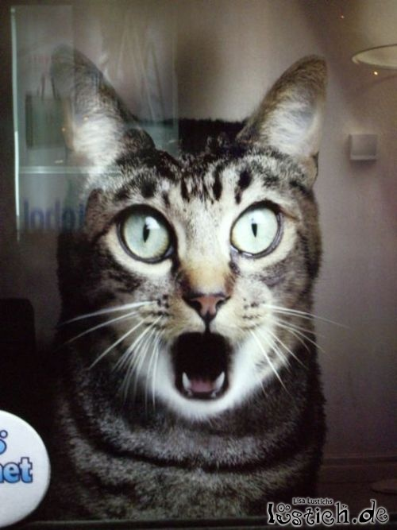
Corona und Katzen
Frage: Wie ging es weiter?
a) Keine weitere E-Mail.
b) Die Anfragerin wünschte ebenfalls Frohe Ostern.
c) Die Anfragerin wollte dem RKI die Katze zur Verfügung stellen.
d) Die Katze ist verstorben.
Antwort:
Hallo, sollten Sie ein akademisches Interesse haben, meine Katze zu untersuchen, ist sie dazu bereit..
Gruss

Slide 21

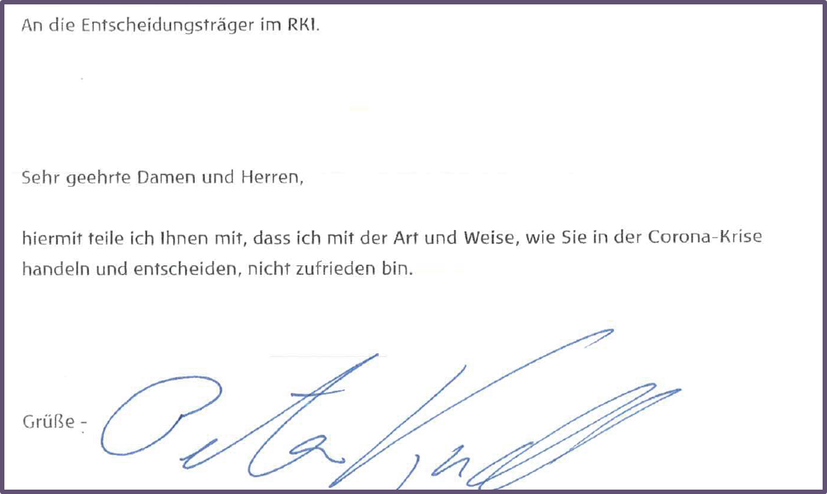
Ihre Fragen…
Guten Tag
Wir sind Test Stations Betreiber
Bitte erläutern Sie uns die Bestimmungen fuer Mitarbeiter im Test Team, Haende- Fingernägel Verordnung.
Länge der Naegel, Farbe der Naegel Lackierung.
Danke Ihnen
Mfg
[…]
Moin,
es ist zwar vielleicht zeitlich etwas spät, aber trotzdem möchte ich Ihnen die Frage stellen:
Was genau ist ein Corona-Leugner?
Auch mit Suchmaschinen habe ich im Internet die genaue Definition nicht gefunden.
Bitte klären Sie die Sache auf und senden Sie mir die genaue Definition eines Corona-Leugners zu.
Vielen Dank im Voraus uns viele Grüße

Slide 23
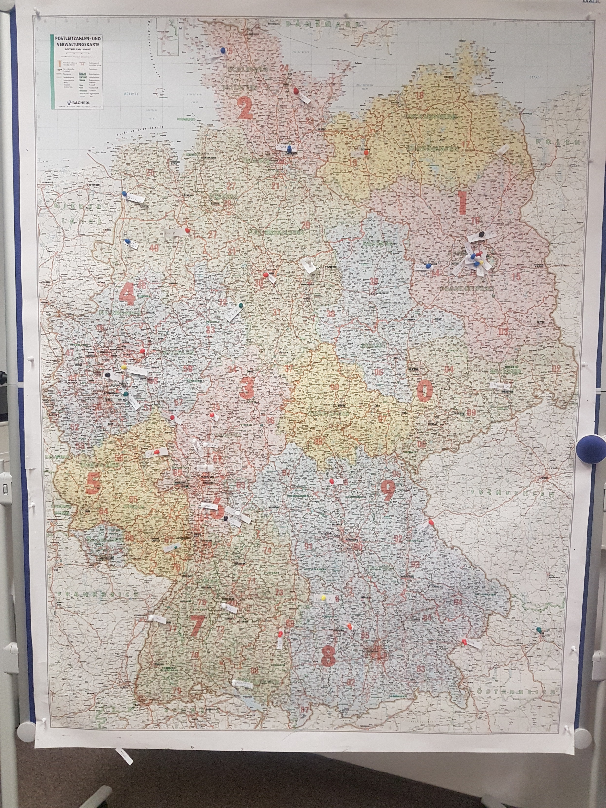
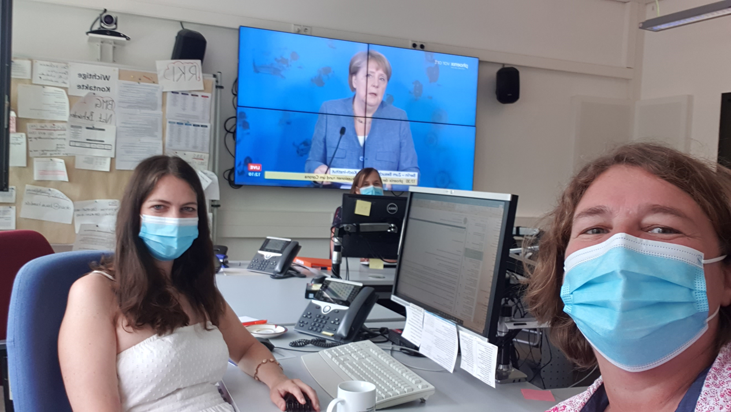
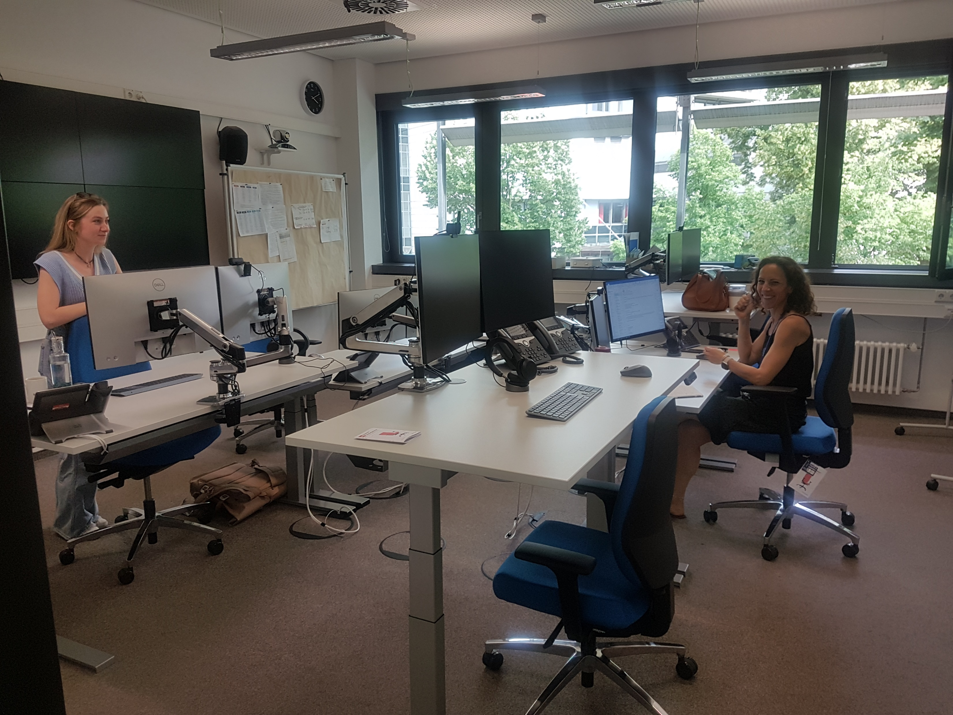
Zahlen, Daten, Fakten aus dem Lagezentrum

Slide 24
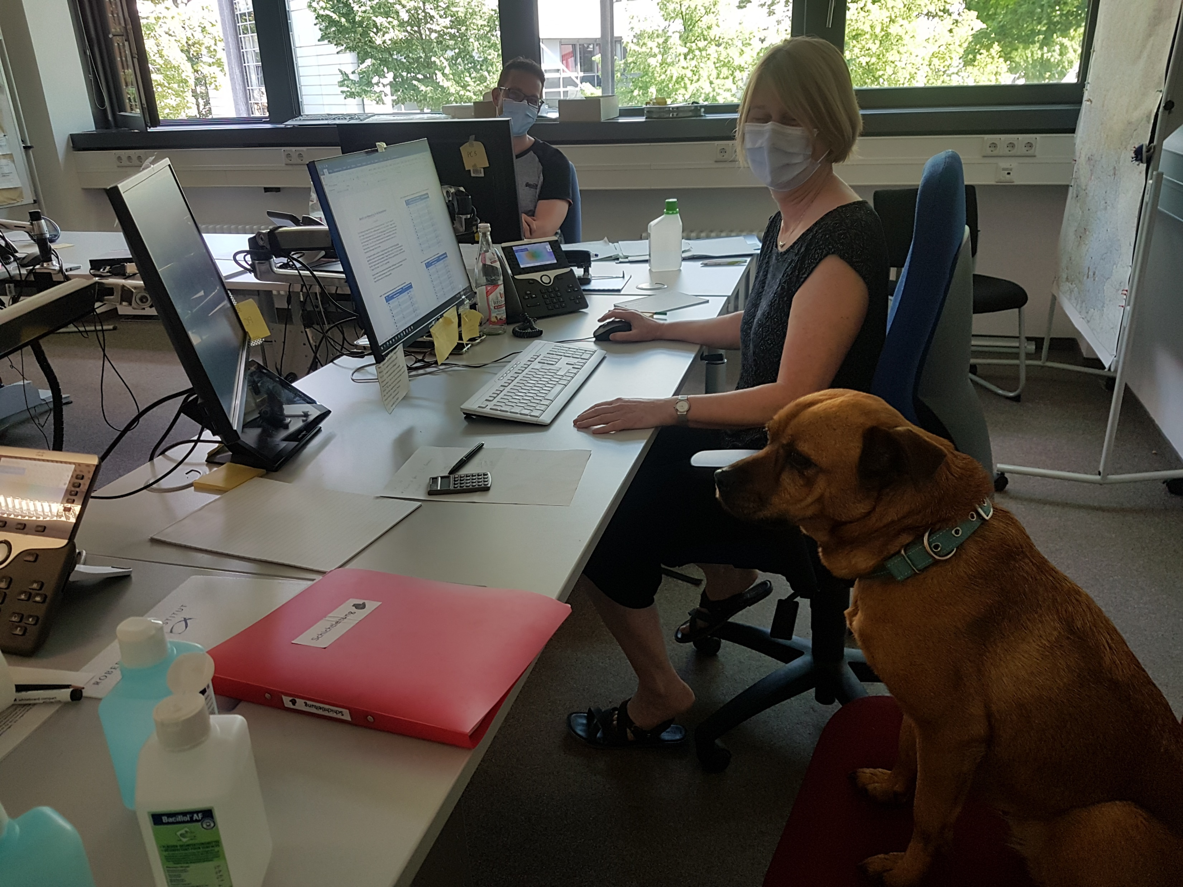
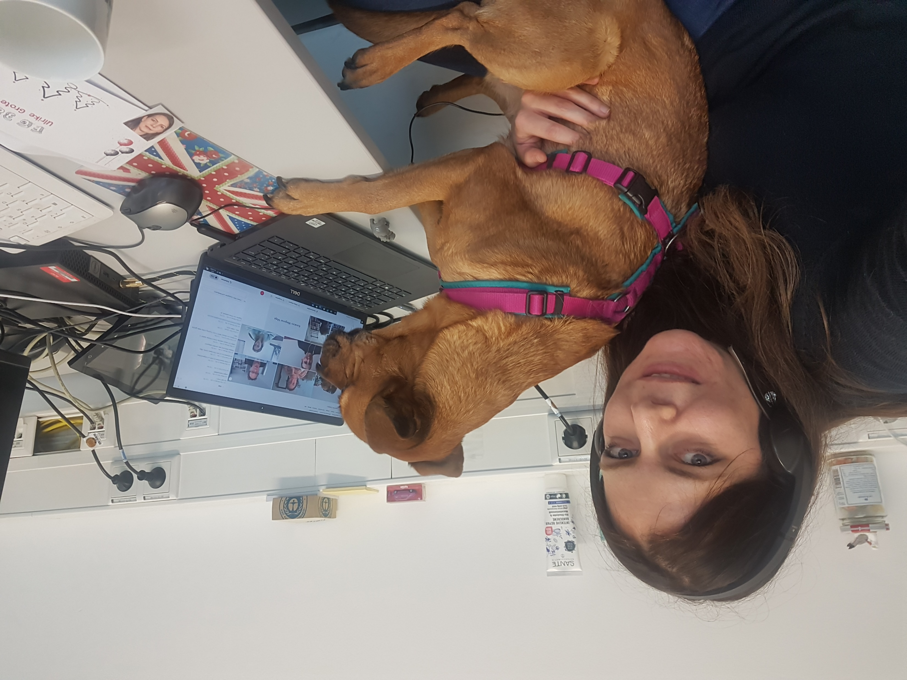
Kennzahlen

Slide 25
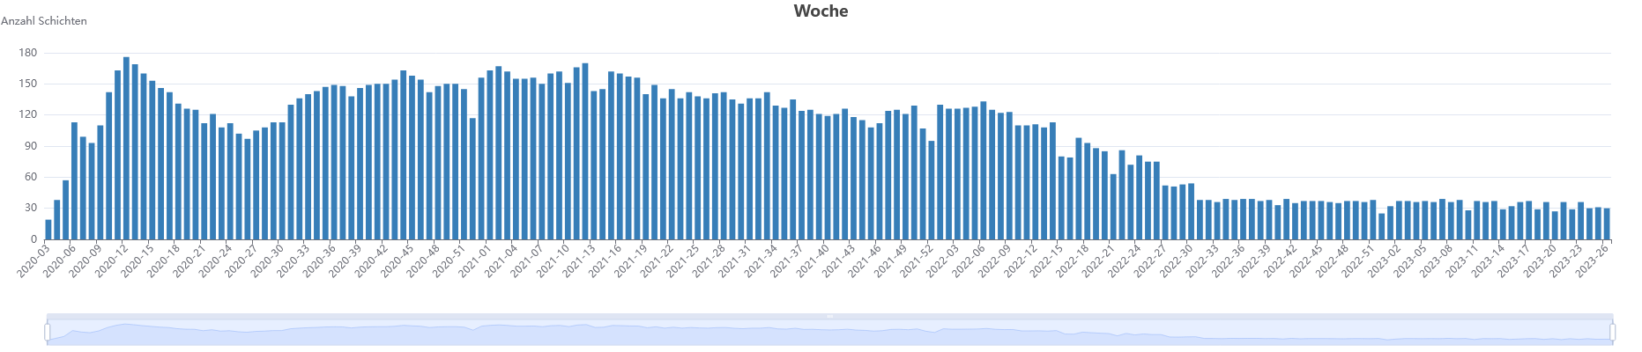
Anzahl Schichten

Slide 26
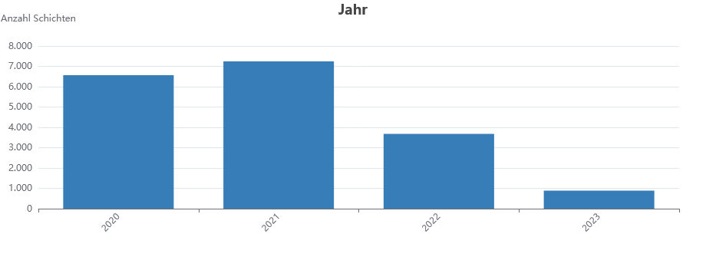
Anzahl Schichten

Slide 27
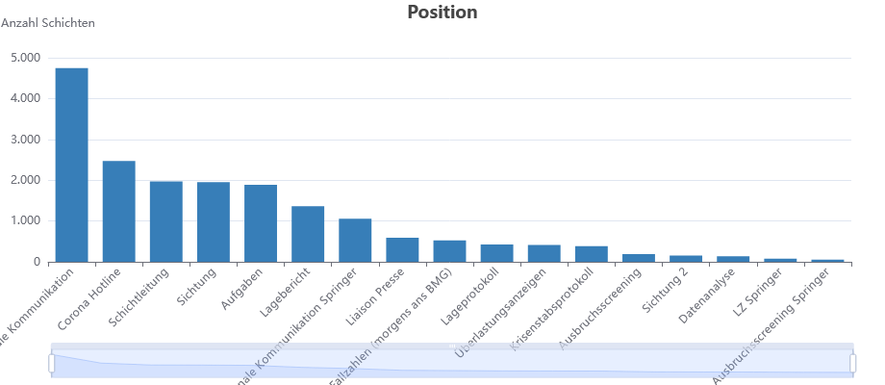
Schichten pro Position

Slide 28
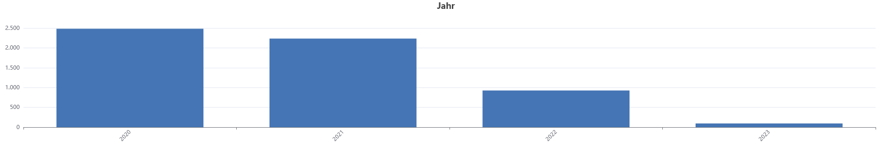
Aufgaben
Wie viele Aufgaben gab es insgesamt?
Antwort: 5.739 (davon 2.662 Erlasse)
2.483
2.236
926
94

Slide 29
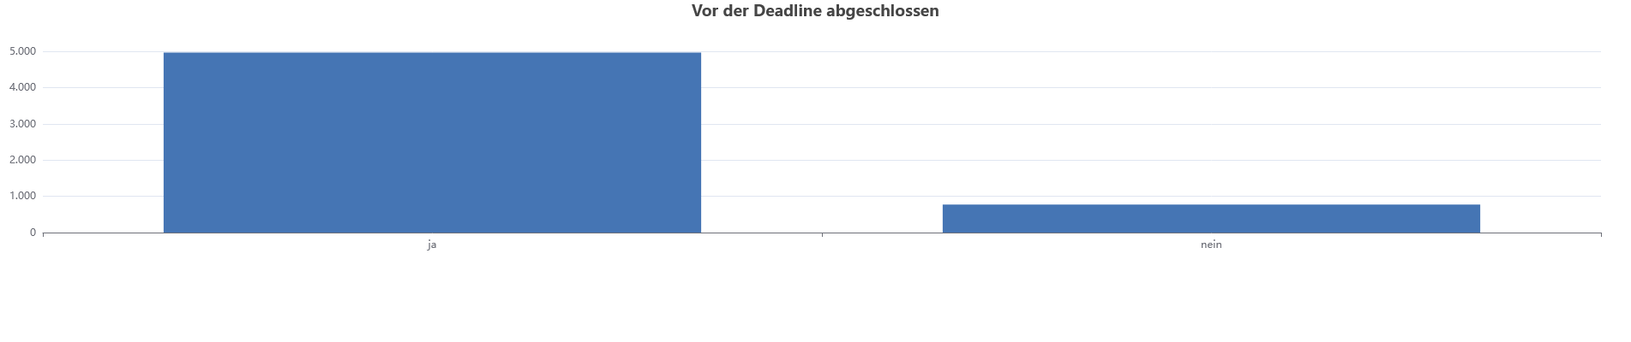
Aufgaben
Wie viele Aufgaben wurden innerhalb der Frist abgeschlossen?
4.964
773

Slide 30
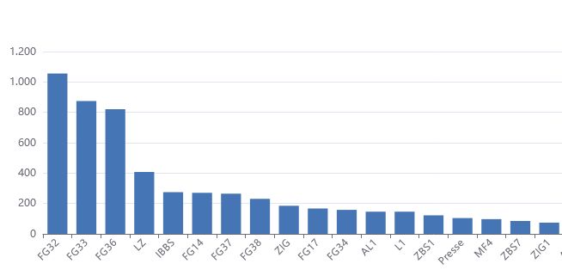
Aufgaben
Welches FG hat die meisten Aufgaben erhalten?

Slide 31
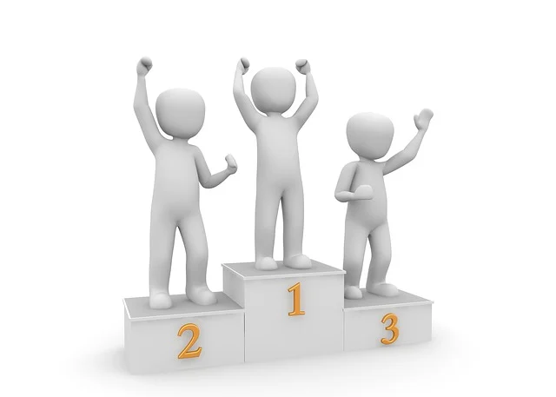
Topschichtler

Slide 32

Schichtleitung
Platz 1
Petra von Berenberg
(167 Schichten)
Platz 2
Klaus Stark
(127 Schichten)
Platz 3
Barbara Gunsenheimer-Bartmeyer
(125 Schichten)
Notes:
42 personen

Slide 33

Sichtung
Platz 1
Susi Schink
(248 Schichten)
Platz 2
Alexandra Hofmann
(198 Schichten)
Platz 3
Inge Mücke
(178 Schichten)
Notes:
56 Personen

Slide 34

Aufgaben
Platz 1
Ann-Sophie Lehfeld
(428 Schichten)
Platz 2
Alexandra Holzer
(139 Schichten)
Platz 3
Jonathan Baum
(118 Schichten)

Slide 35

Lagebericht
Platz 1
Antonia Hilbig
(205 Schichten)
Platz 2
Claudia Sievers
(110 Schichten)
Platz 3
Alexandra Hofmann
(94 Schichten)

Slide 36
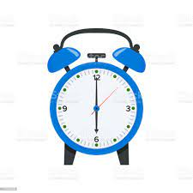
Fallzahlen morgens ans BMG
Platz 1
Claudia Sievers
(115 Schichten)
Platz 2
Kristin Tolksdorf
(105 Schichten)
Platz 3
Kerstin Prahm
(103 Schichten)

Slide 37

Lageprotokoll
Platz 1
Stefanie Herfort
(52 Schichten)
Platz 2
Ann-Sophie Lehfeld
(51 Schichten)
Platz 3
Hans-Werner Mages
(33 Schichten)

Slide 38
Presse Liaison
Platz 1
Maren Imhoff
(181 Schichten)
Platz 2
Petra von Berenberg
(137 Schichten)
Platz 3
Frank Seeber
(47 Schichten)

Slide 39

Internationale Kommunikation
Platz 1
Jonathan Baum
(201 Schichten)
Platz 2
Susi Schink
(198 Schichten)
Platz 3
Johanna Schlaberg
(185 Schichten)

Slide 40

Kapazitätenmonitoring
Platz 1
Meike Schöll
(84 Schichten)
Platz 2
Navina Sarma
(78 Schichten)
Platz 3
Janina Schäfer
(64 Schichten)

Slide 41

Ausbruchsscreening
Platz 1
Nadine Püschel
(50 Schichten)
Platz 2
Yvonne Bichel
(27 Schichten)
Platz 3
Helena Heese
(22 Schichten)

Slide 42

Corona Hotline
Platz 1
Jens Jacob
(609 Schichten)
Platz 2
Sandra Niendorf
(242 Schichten)
Platz 3
Sabine Diedrich
(241 Schichten)

Slide 43

Krisenstabsprotokoll
Platz 1
Andrea Sailer
(62 Schichten)
Platz 2
Ariane Halm
(57 Schichten)
Platz 3
Sangeeta Banerji
(33 Schichten)

Slide 44
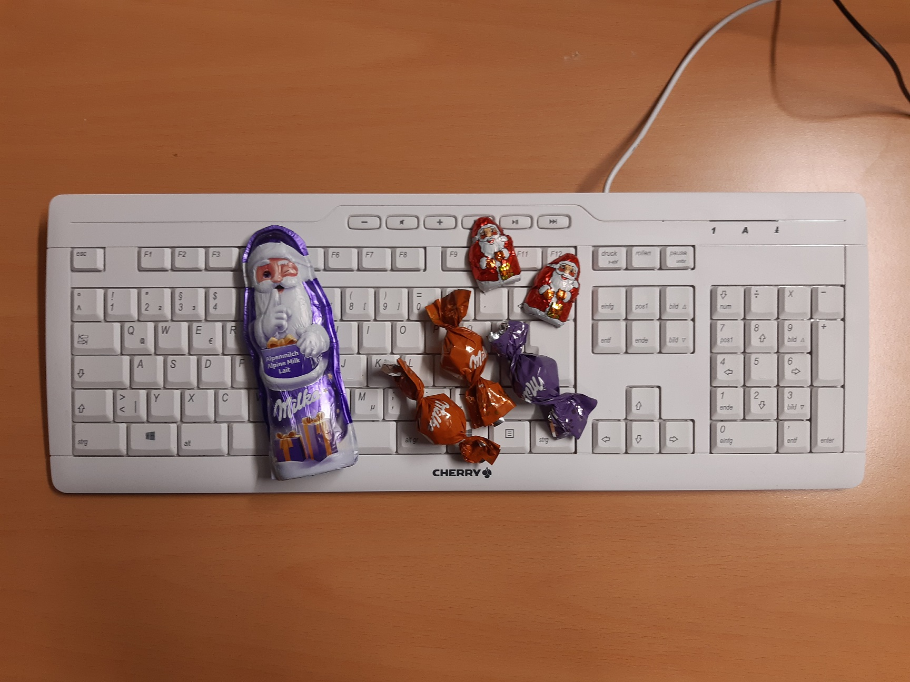
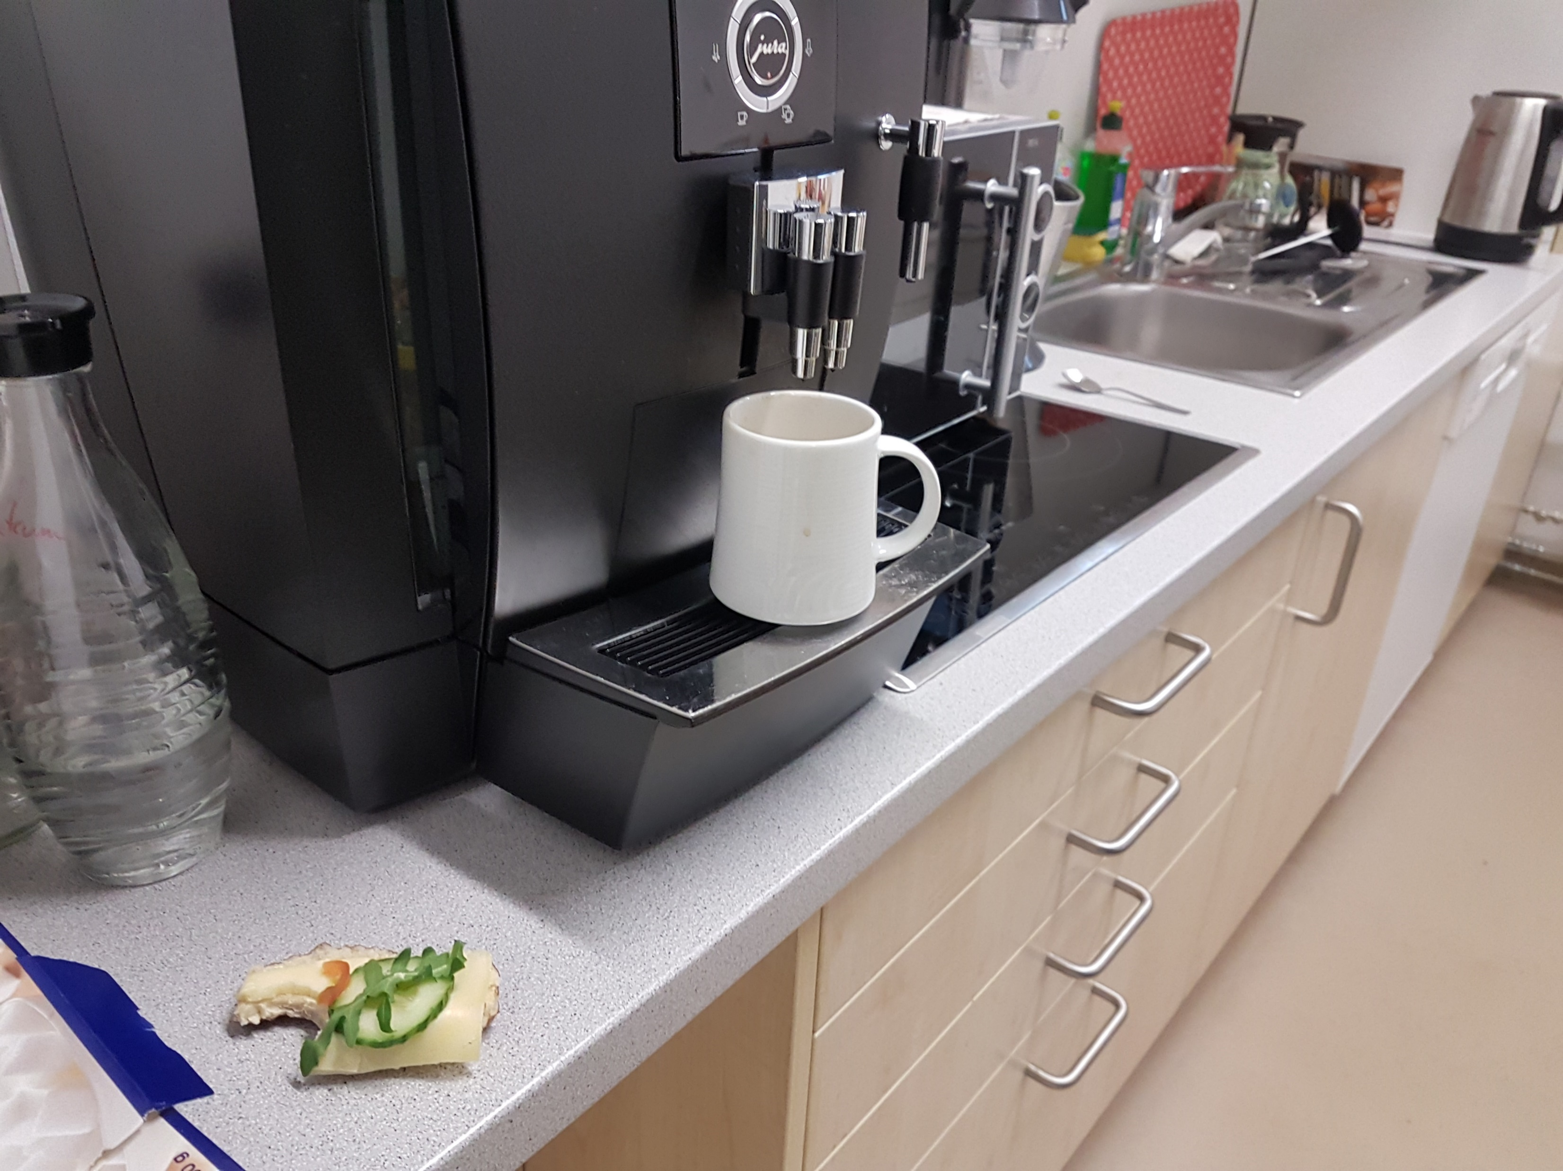
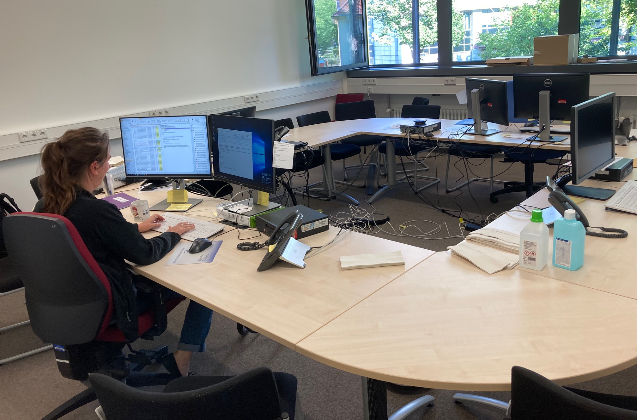
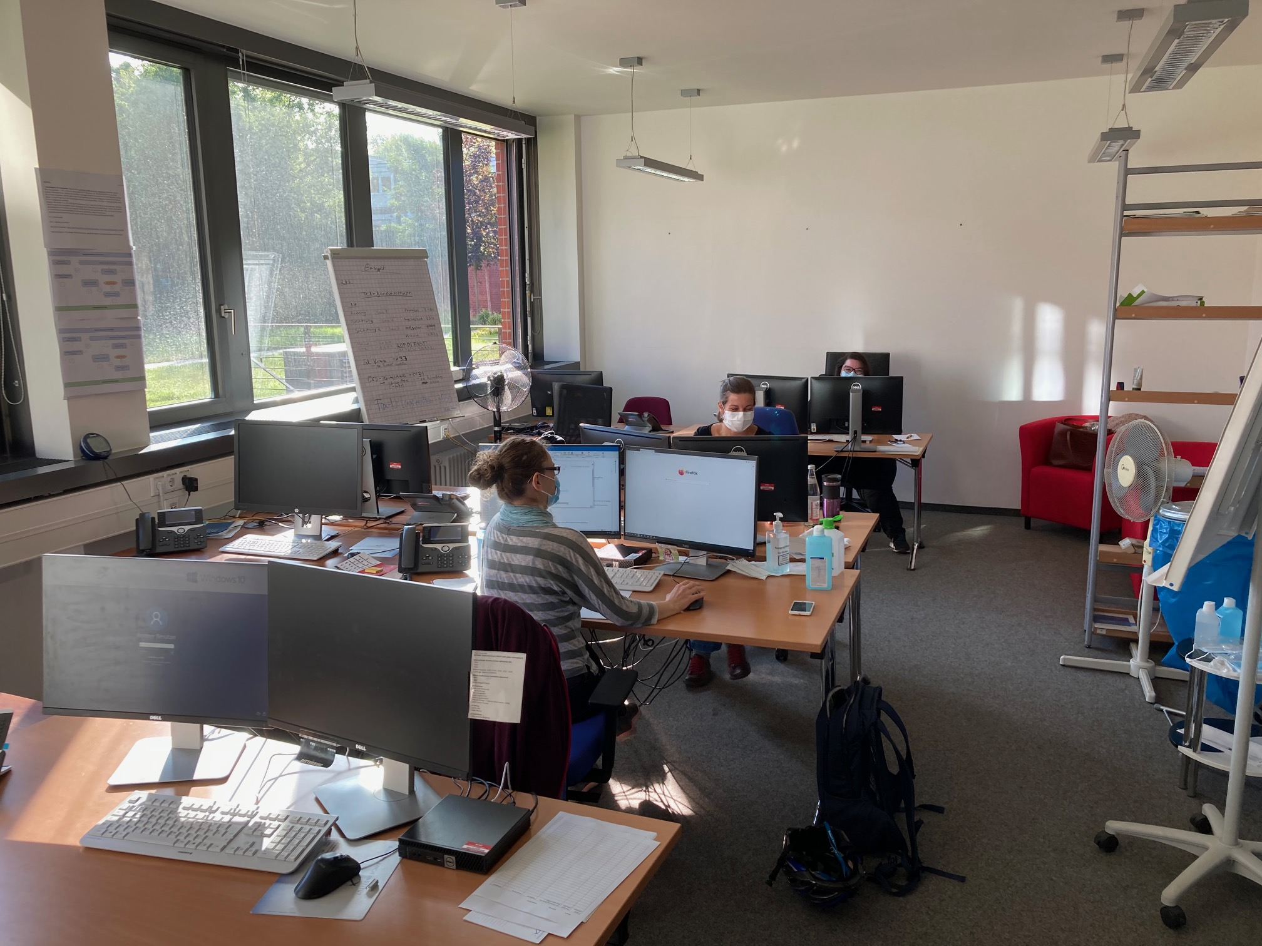
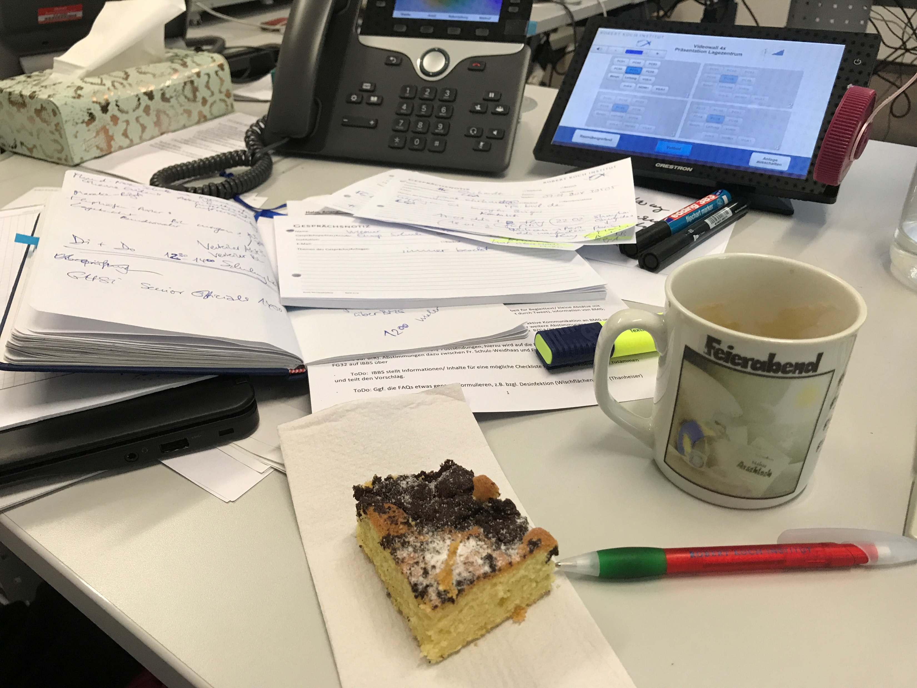

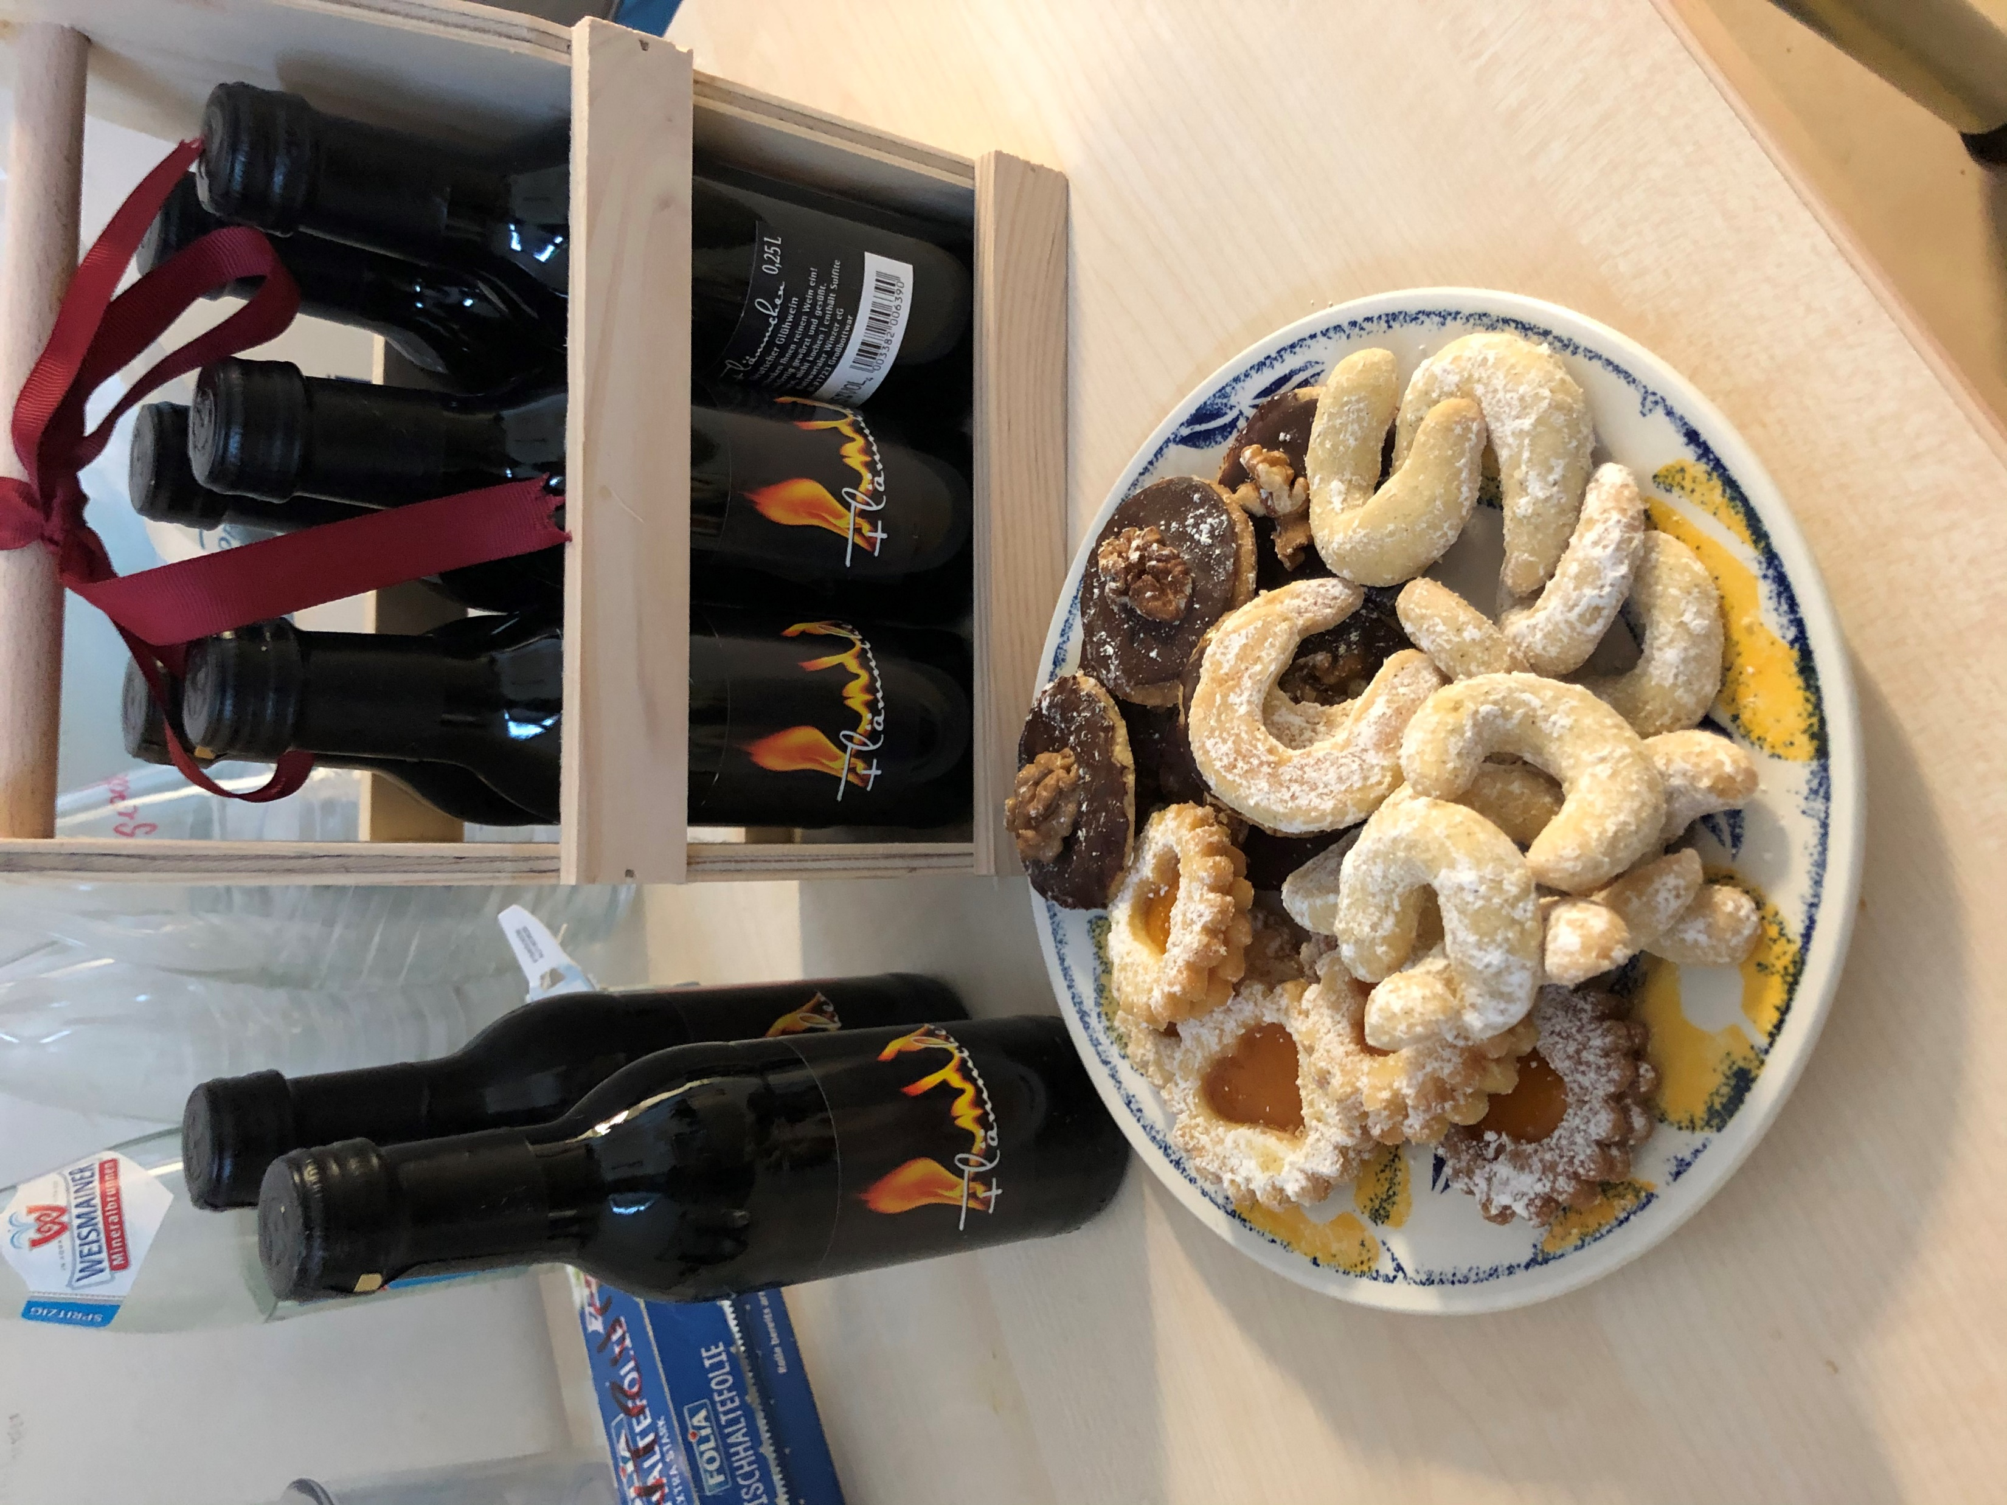
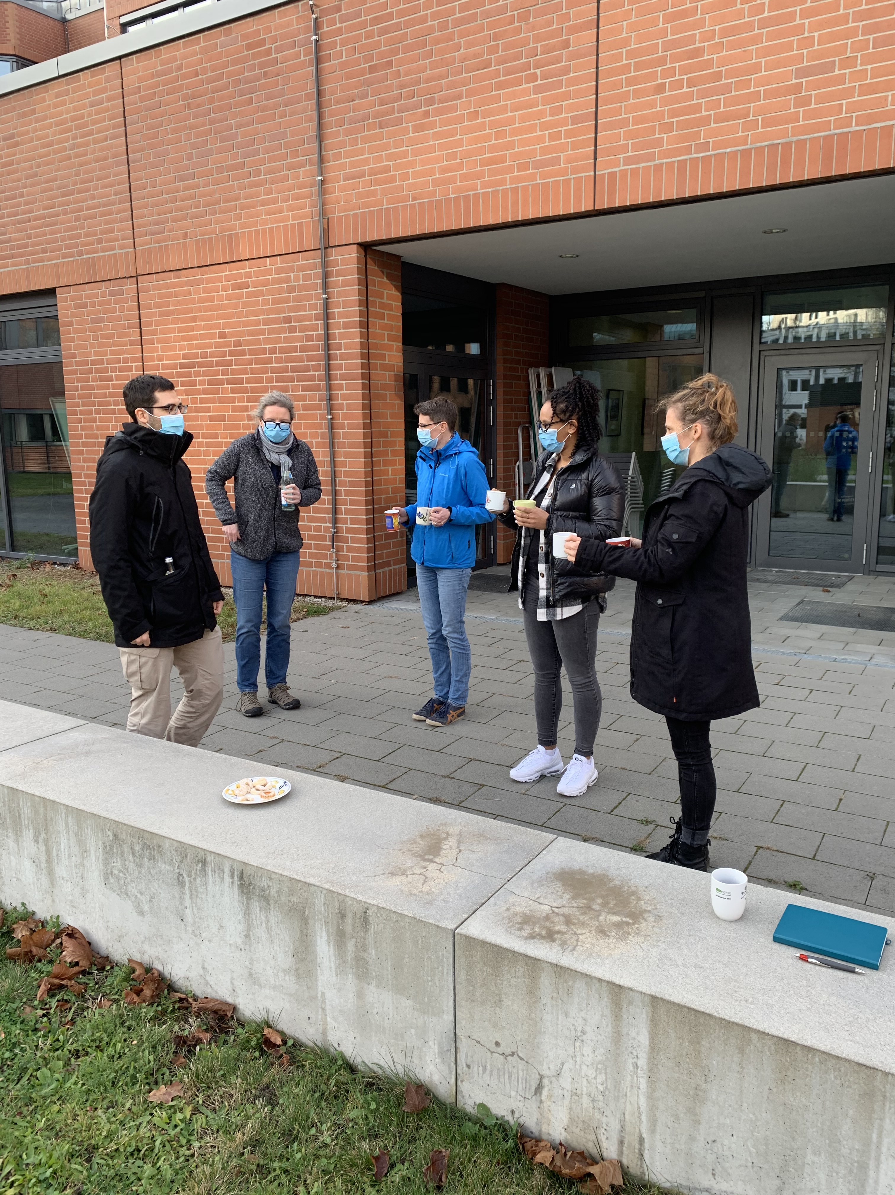





Vielen Dank Euch allen
für die gute Mitarbeit!

Slide 45




Ausklang

